Slide 1
به نام خدا
عنوان پروژه:معرفی بیل مکانیکی
درس:مدیریت تشکیلات و کارگاه
استاد:جناب اقای مهندس وحید فیاض
وحید گشانی
دانشگاه ازاد اسلامی واحد قزوین

Slide 2
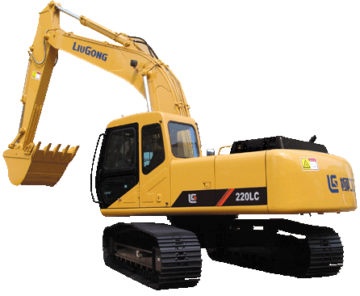
بیل مکانیکی

Slide 3
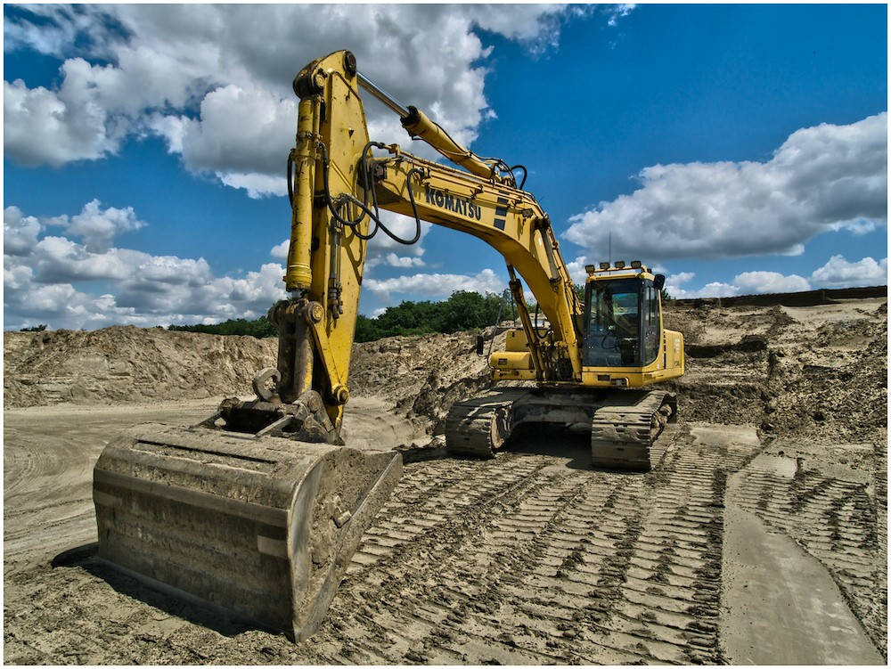

Slide 4
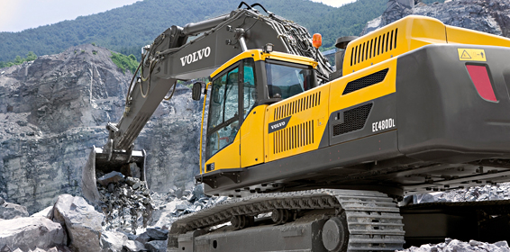

Slide 5
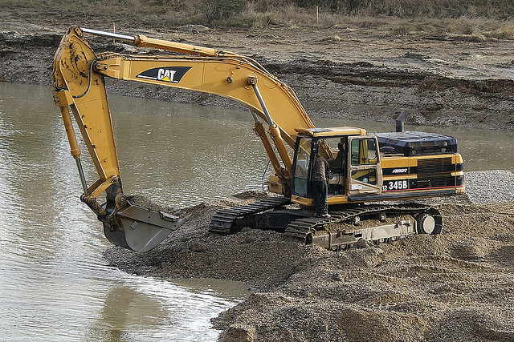

Slide 6
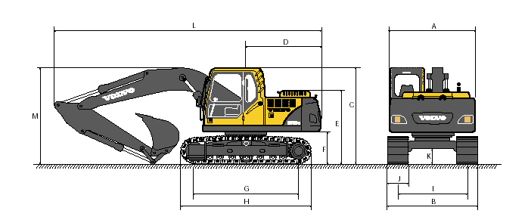
بیل هیدرولیکی (Hydraulic Excavator) که در فارسی بیشتر بیل مکانیکی نامیده می‌شود از ماشین سنگین عمرانی و مهندسی است که شامل بازوی مفصلی، باکت و کابین گردان در قسمت بالا و زنجیر و یا چرخ لاستیکی در زیر می‌باشد. این ماشین ارتقاء یافتهٔ بیل‌های بخار است.

Slide 7
از قابلیت‌های این ماشین می‌توان به نصب چکش (پیکور) که بسیار پرکاربرد است اشاره کرد. نصب چکش هیدرولیکی یا پنوماتیک بجای باکت این دستگاه، این امکان را فراهم می‌کند که سطوح و احجام سنگی یا بتونی را که بنا به دلایلی نمی‌توان با مواد منفجره و یا کمپرسور تخریب کرد، به‌وسیله مجموعه این دو وسیله (بیل و چکش) تخریب نمود.

Slide 8
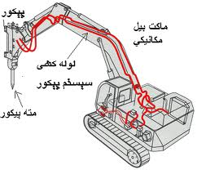
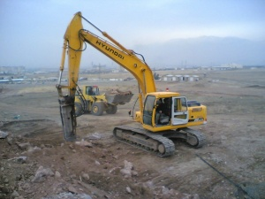
پیکور

Slide 9
مقایسه
لازم به ذکر است به دلیل حجم کم باکت و هزینه‌های بالای نگهداری، برای خاکهای نرم و با حجم زیاد لودر وسیله اقتصادی تر است، اما مورد اطمینان برای کارهای شهری نیست (به دلیل رانش ایجاد شده برای ساختمانهای اطراف)، که این موضوع باعث برتری بیل مکانیکی می‌شود.

Slide 10
موارد استفاده
حفر کانال، گودال، زیرسازی
حمل مواد
برش توسط ادوات هیدرولیکی
تخریب
گود برداری برای ساخت ساختمان
خاک برداری
تسطیح زمین
معدنکاری
لایروبی رودخانه

Slide 11
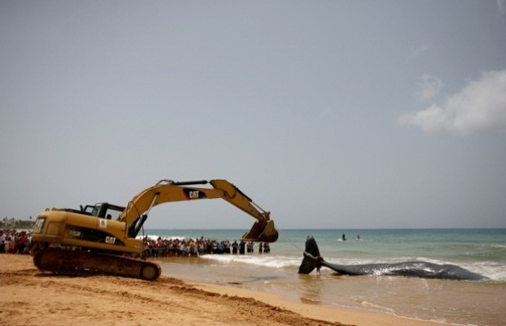
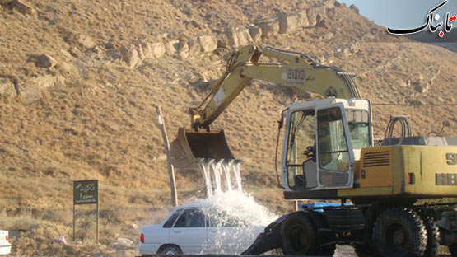

Slide 12
تولید کنندگان
از عمده‌ترین تولیدکنندکان بیل‌های هیدرولیکی شرکت‌های کوماتسو، هیوندای، اطلس، ;کیس، کاترپیلار، دوسان، لیبر، کوبلکو و هیتاچی می‌باشند در ایران شرکت هپکو بیل‌های لیبهر را منتاژ و شرکت‌های خیبر و محور ماشین نمایندگی کوماتسو و شرکت هیدرواطلس و ایراطلس نماینده شرکت اطلس آلمان و شرکت‌های پارس لودرز و آسان راه البرز و توسعه عمران بهروز نماینده شرکت هیوندای می‌باشند. در حال حاضر به دلیل تحریم‌ها محصولات شرکت هیوندای در ایران عرضه می‌شوند.

Slide 13


برندهای معروف

Slide 14
بیل مکانیکی ها سایزهای مختلفی دارند. نمونه های کوچک آنها بیل های mini یا compact نام دارند. مدل های کوچک بیل های کاترپیلار kg 930 وزن و 53 اسب بخار قدرت دارند. مدل های بزرگتر آنها که بزرگترین بیل موجود است (CAT 6090 ) kg 979900 وزن دارد و 4500 اسب بخار قدرت، و ظرفیت جام آن 52 متر مکعب است.

Slide 15
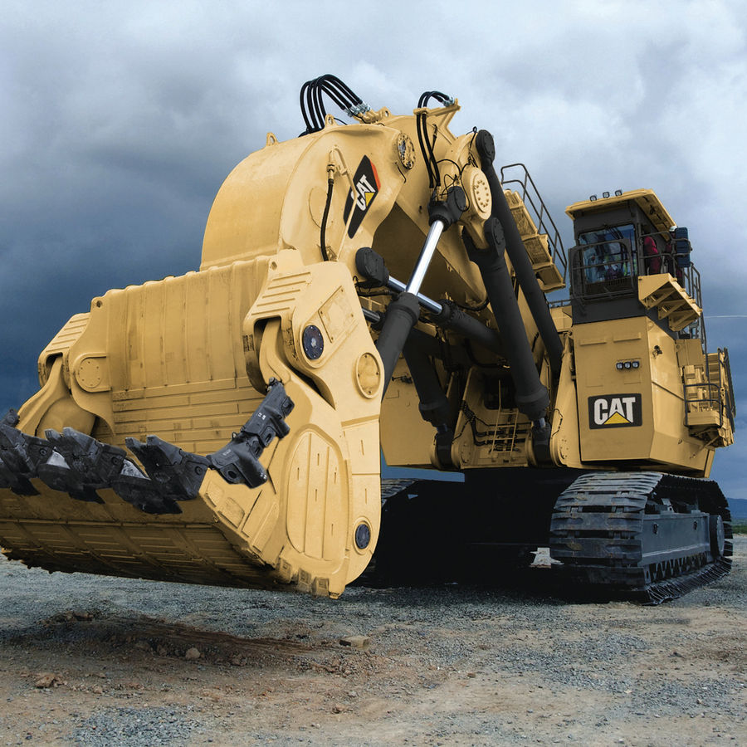
Cat 6090

Slide 16
موتورهای بیل ها به عنوان پیشرانه ی پمپهای هیدرولیکی عمل می کند. دو پمپ اصلی فشار روغن را تا 5000 پاسکال افزایش می دهد که برای وزنه ها و موتورهای چرخشی و متعلقات استفاده می شود. موتور سوم فشار کمتر « 700 پاسکال » برای کنترل سکان پمپ می کند. این چرخه برای کنترل سوپاپ قرقره ها استفاده می شود که باعث می شود کنترل راحت تر شود.

Slide 17
دو قسمت اصلی یک بیل مکانیکی undercarriage و اتاقک. Undercarriage شامل تیغه ها، خط سیر « track» و فریم آن و پیشرانه های نهایی که موتور هیدرولیکی دارند.

Slide 18
اتاقک شامل کابین اپراتور، وزنه تعادل « counter weight »، موتور، سوخت و باک روغن، اتاقک با یک پین به undercarriage متصل است که امکان چرخش 360 درجه را به ماشین می دهد. بازوهای بیل نیروی کندن جام از روی زمین را تأمین می کند.

Slide 19
در انتهای بازوها جام قرار دارد.
جام های پهن با تیغه های برش مستقیم برای تمیز کردن و همسطح کردن یا وقتی مصالح حفاری نرم باشند استفاده می شوند و حالت فابریک و غیر سفارشی و اصلی دارای جام کوچکتر، قوی تر و با برش دهنده های کناری قوی تر می باشند و دندانه ها برای شکستن و کندن زمین های سخت و صخره ها می باشند. جام ها شکل ها و سایزهای متنوعی برای انواع مختلف کارها دارند و ابزارهای بسیاری وجود دارند برای وصل شدن به این ماشین برای برش، سوراخ کردن، بلند کردن و...

Slide 20
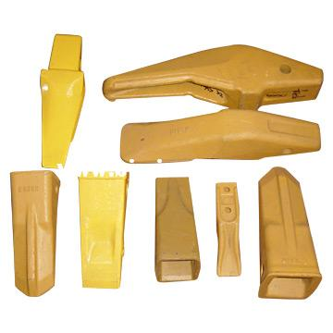
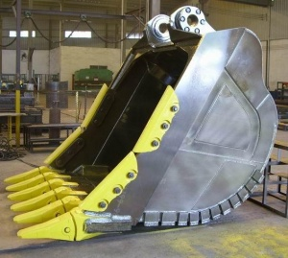
جام و دندانه

Slide 21
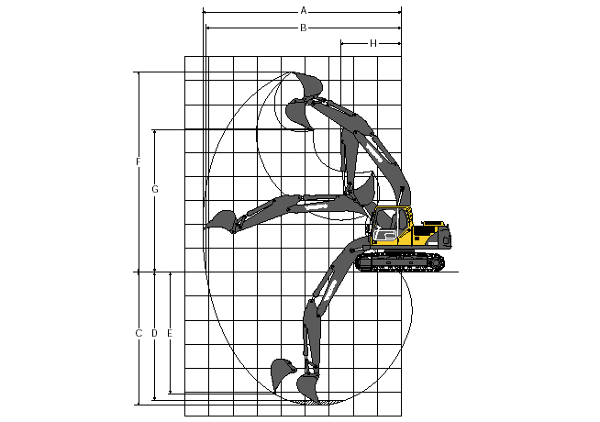
چرخش عمودی تیغه

Slide 22
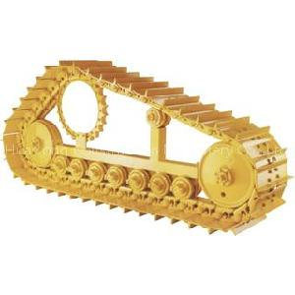
زنجیر

Slide 23
